Slide 1


>
가천대학교
하와이 R.C.
MOOC 수강안내 자료
학생 가이드
>

Slide 2

INDEX
1. MOOC 의 개념 및 개요
- MOOC이란 무엇인가
- MOOC 활용 가능 플랫폼
2. MOOC 학점 이수 절차
- 학점이수절차 안내
하와이 R.C.
MOOC 수강 가이드
3. MOOC 학점 인정 기준 안내
- 인정기준
- 성적산출
4. MOOC 강의 수강 방법
- COURSERA & EDX 수강 방법 안내

Slide 3

1. MOOC 의 개념 및 개요

Slide 4
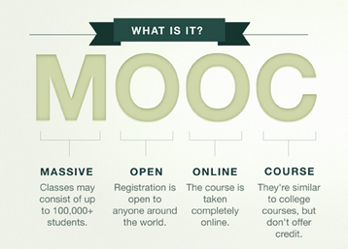
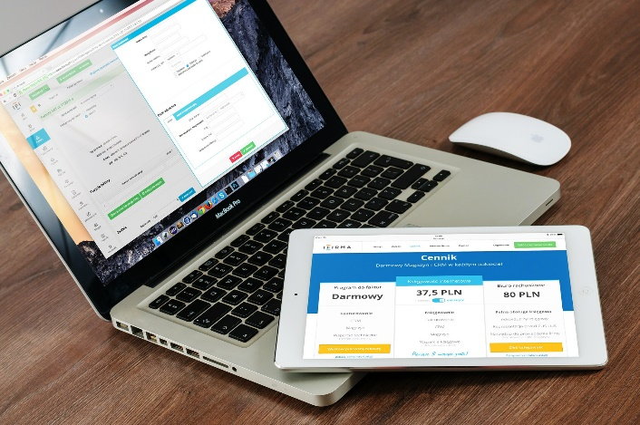
1) MOOC의 개념 및 개요
MOOC
MASSIVE OPEN ONLINE COURSE
(온라인 공개 수업)
MOOC은 온라인을 통해서 누구나, 어디서나, 원하는 강의를 무료로 들을 수 있는 온라인 공개 강좌 서비스 이다.
MOOC은 기존에 학습자가 수동적으로 듣기만 하던 온라인 학습동영상과 달리 교수자와 학습자, 학습자와 학습자간 질의 응답, 토론, 퀴즈, 과제 제출 등 양방향 학습이 가능한 새로운 교육환경을 제공한다.
수강인원의 제한 없이 누구나 수강이 가능하여 배경지식이 다른 학습자간 지식 공유의 장을 제공 하므 로써 학습자는 대학의 울타리를 넘어 새로운 학습경험을 하게 된다.
(출처 :국가평생교육진흥원)

Slide 5

2. MOOC 학점 이수 절차

Slide 6
MOOC 학점 이수 절차
학과별 MOOC 대체
교과목 선정 공문 발송
- 일시 : 09월 01일
-MOOC 강좌로 대체 가능한 전공선택 교과목 선정 및 목록 작성
2. 학과별 MOOC 대체
교과목취합
- 일시 : 09월 09일
- 대체 가능한 모든 전공선택 교과목 목록 취합
3. MOOC 강좌 수강
- 일시 : 09월 15일 ~ 12월 15일
수강할 MOOC 강좌 선택 (학생) -> 학과 해당 교과목 담당교수 승인 -> MOOC 강좌 수강
* MOOC 수강 사전에 반드시 담당 교수님의 승인을 받아야 함
4. MOOC 강좌 수강 후 수료증 및 기타 증빙서류 제출
일시 : ~12월 16일
유료인증(Verified Certificate)시
성적 상세 정보가 표기된 인증서만 인정
- 제출서류 : MOOC 학점 인정 기준 안내 참조
- 제출방법 : honors center 이메일 제출 (윤정미 연구원 yjm@gachon.ac.kr)
5. 성적처리 마감
- 일시 : ~ 12월 30일
- 학점 평가기준 및 학생 제출 서류를 바탕으로 각 학과의 해당 교과목 담당 교수가 최종학점 결정 (최대 6학점)
6. MOOC 수료증 획득 비용 지급
- 일시 : 2017년 02월 28일 예정
Notes:
학생 안내 자료에 1,2번은 필요없지 않을까요?
1,2번을 없애시고 3번을 구체화시켜주세요.

Slide 7

3. MOOC 학점 인정 기준 안내

Slide 8




MOOC 학점 인정 기준
전공선택 한 과목(3학점) 당 2개 MOOC 강좌 수강
- 예) 3학점 이수 : 최소 10주차 11시간 40분 (주당 최소 70분 이상 수강) 온라인 강의 수강 필요 (5주차*2과목)
해당 MOOC 강좌의 수료증(certificate) 획득
- 예) 3학점 이수 : 2개 수료증 획득 (MOOC 강좌 2개)
해당 MOOC 강좌 수강 중 수행한 과제, 시험답안, 상담보고서, 영문 최종 레포트 등 결과 제출
예) 3학점 이수 :
MOOC 강좌 2개에 대한 모든 과제, 퀴즈, 시험 등의 증빙자료 제출
2회에 해당하는 상담보고서 제출 (MOOC 강좌 2개)
2개의 영문 최종 레포트 제출 (MOOC 강좌 2개)
* 최종 결과물을 아너스센터로 제출하면 취합 후 각 학과의 담당 교수님께 전달 ( 제출기한 추후 안내)
성적산출
- Letter Grade로 산출
최종학점은 각 학과의 해당교과목 담당교수의 학생 제출 서류 및 최종 레포트 평가에 의해 결정
학점인정 : 최대 6학점 까지 인정

Slide 9

4. MOOC 강의 수강 방법
COURSERA & edx

Slide 10



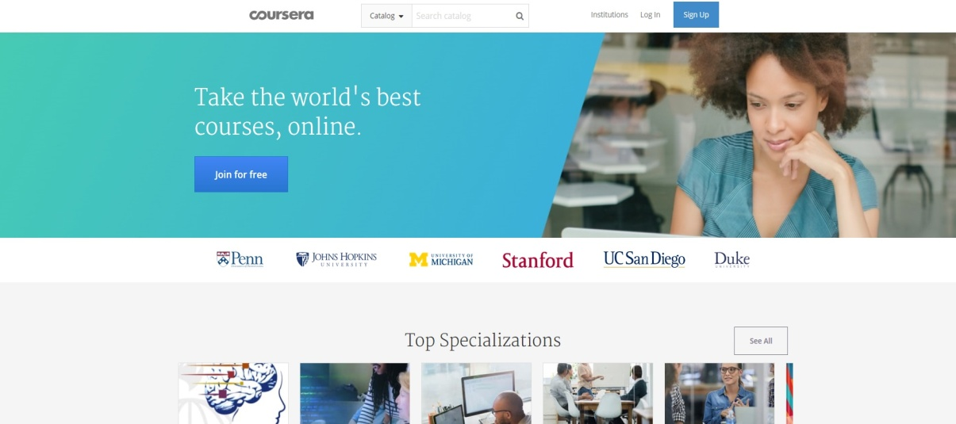


하와이 R.C. MOOC 활용 가능 플랫폼
N A * E R
COURSERA , edx
COURSERA
edx
최다 강좌 보유
개설강좌 1770개
컴퓨터 공학분야 특성화
수분별 강좌 개설
개설강좌 1080개
COURSERA(코세라)
edx (에덱스)

Slide 11

COURSERA 수강 방법

Slide 12
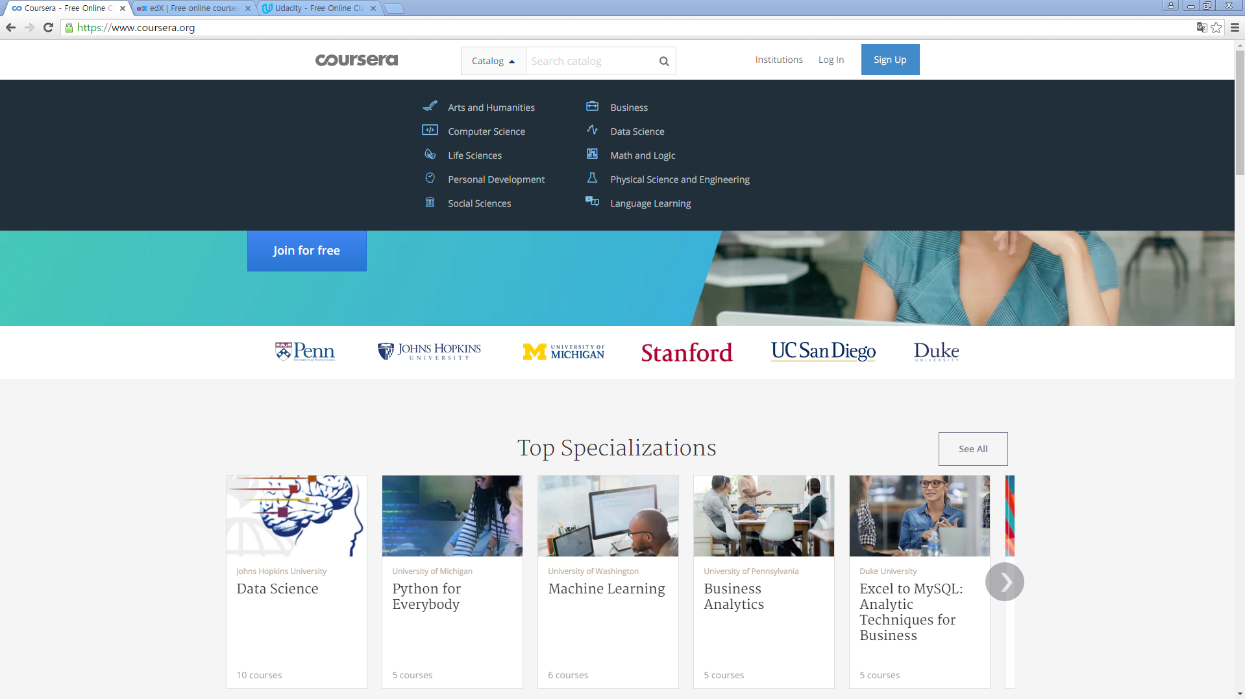
1) CORSERA 수강방법
①FACEBOOK 계정 or GOOGLE 계정으로 로그인

Slide 13
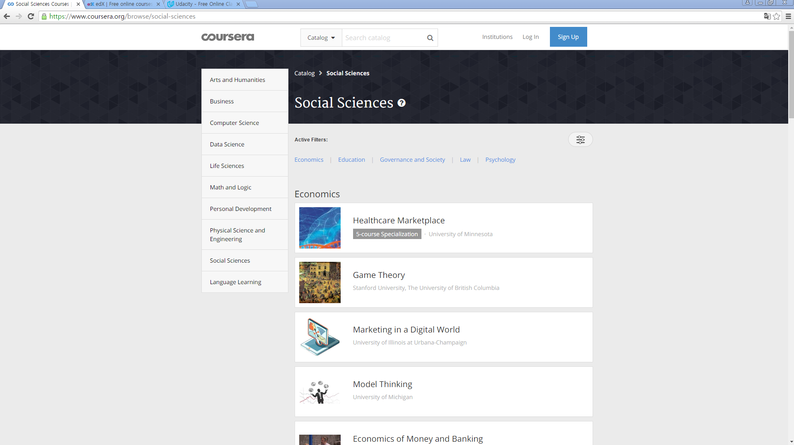
②Catalog를 통해 수강하고자 하는 강의 탐색

Slide 14
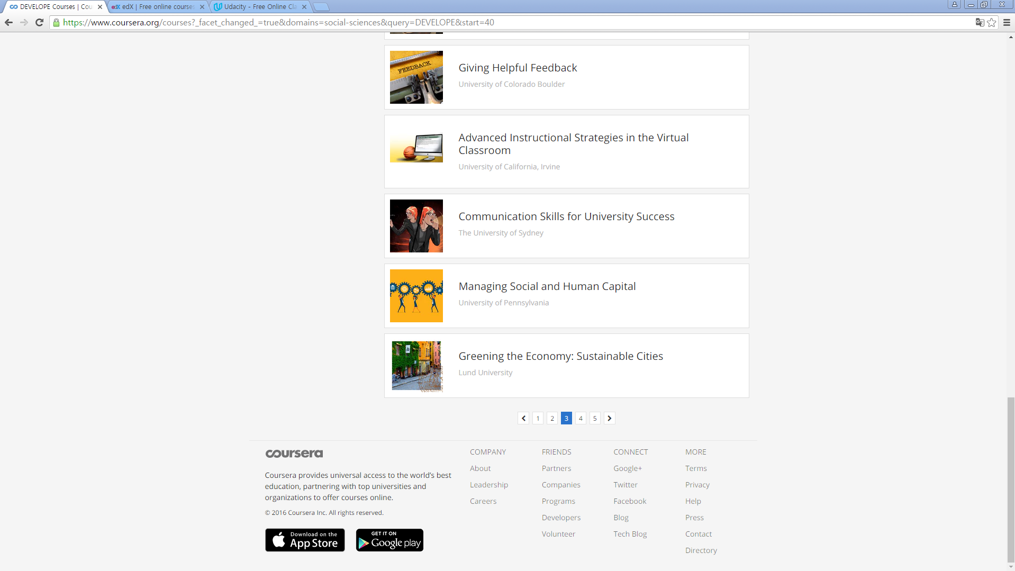
③듣고싶은 강의를 찾아 클릭

Slide 15
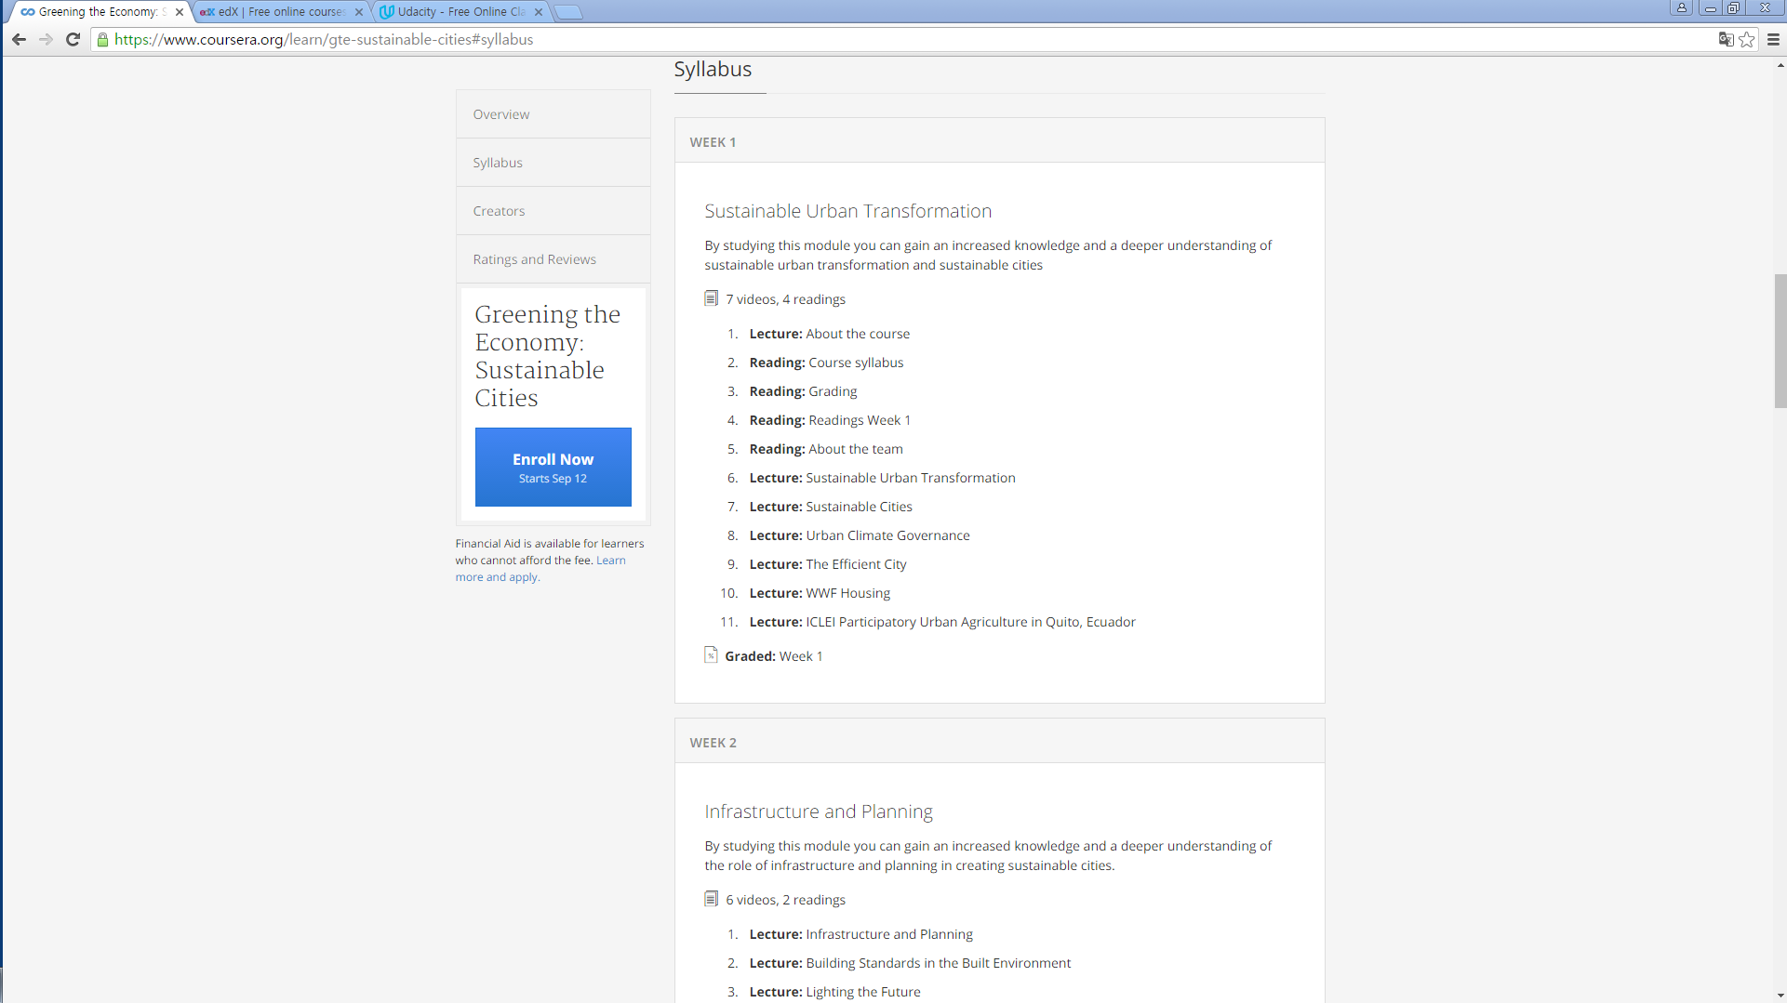
④ 1.강의계획서 확인
⑤2.강의시작 날짜 확인 및 강의등록
Notes:
오른쪽 박스 안에 설명 중요한데 작성 마무리가 안된 듯 합니다.

Slide 16

반드시!
학과의 해당 교과목 담당 교수님께
선택한 MOOC 강좌(2개)에 대한 강의계획서를
검토받고, 해당 교과목 수강을 대체할 수 있는지 여부를 확인 받은 후, 선택한 MOOC 강좌를
구매하셔야 합니다.

Slide 17
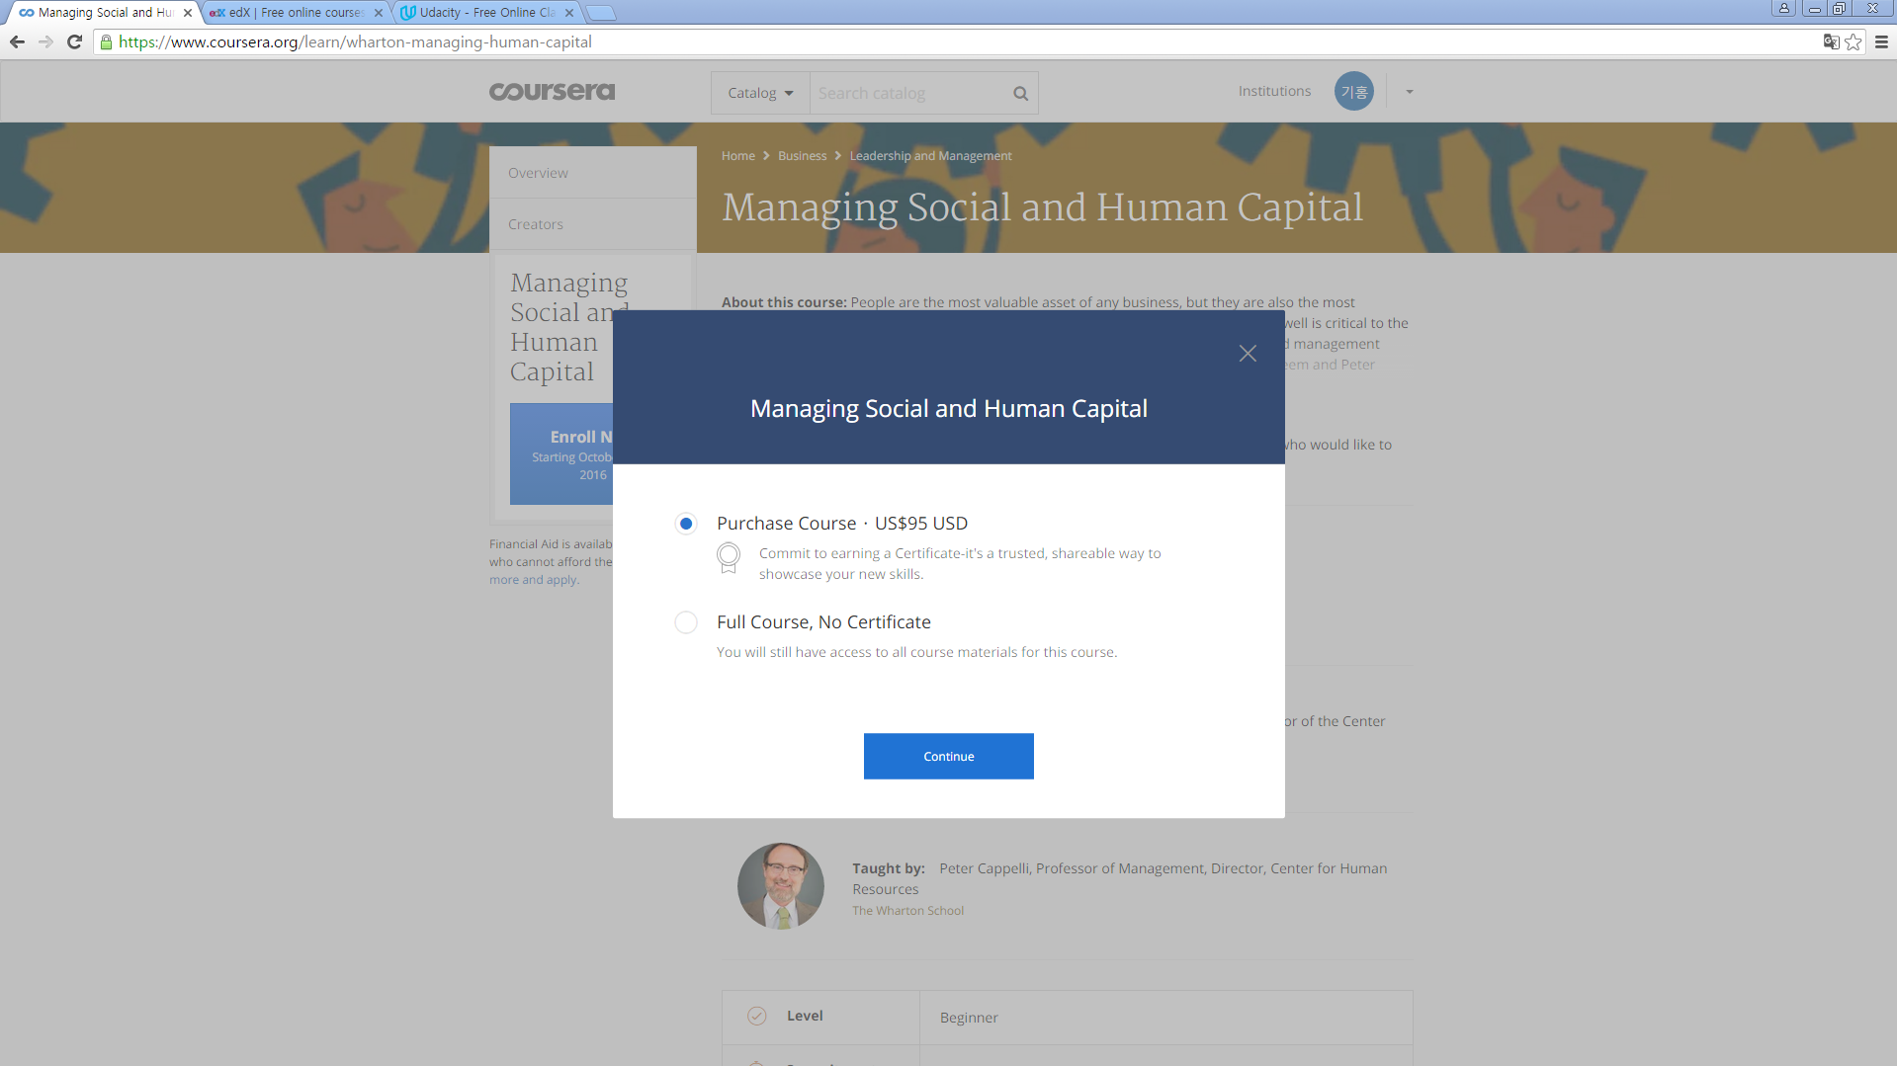
⑥인증서 획득을 위해Course 구매

Slide 18
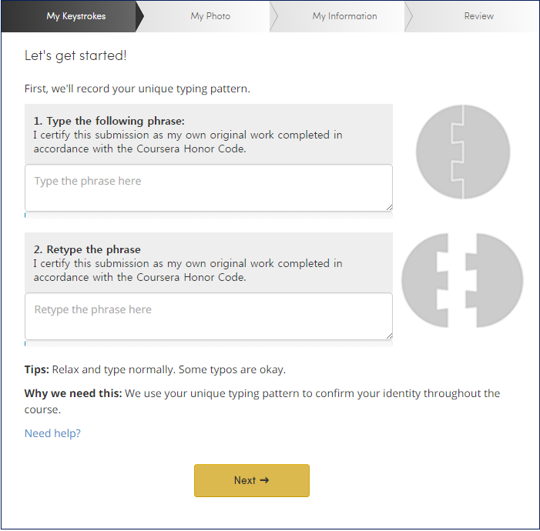
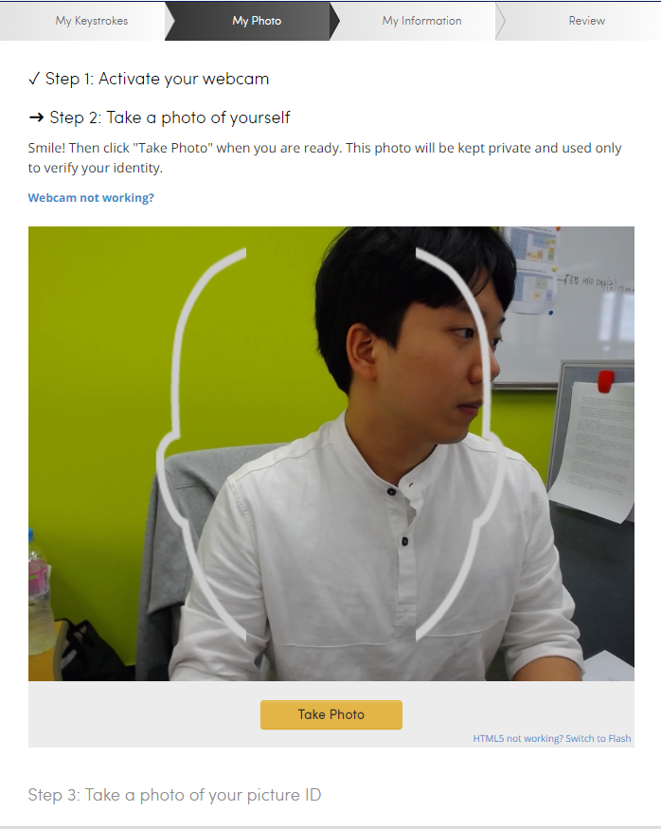
⑦ Keystrokes 확인
⑧본인 얼굴 확인
인증과정

Slide 19
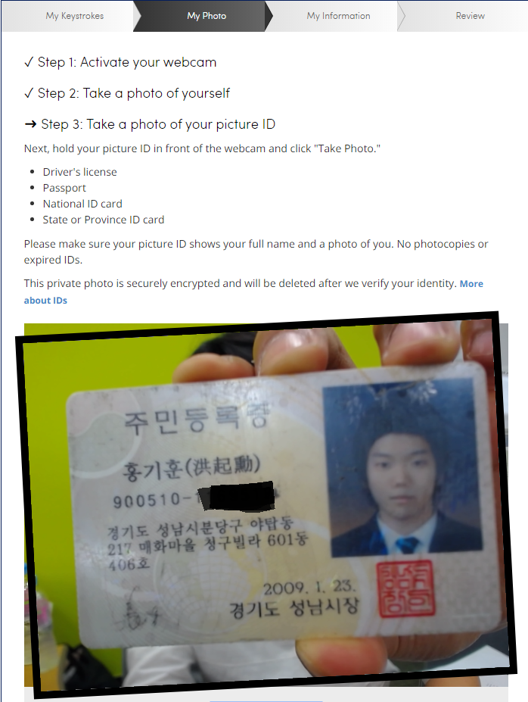
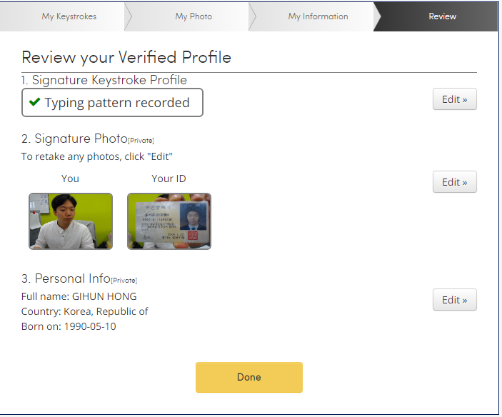
⑨신분증확인
⑩최종확인
인증과정

Slide 20
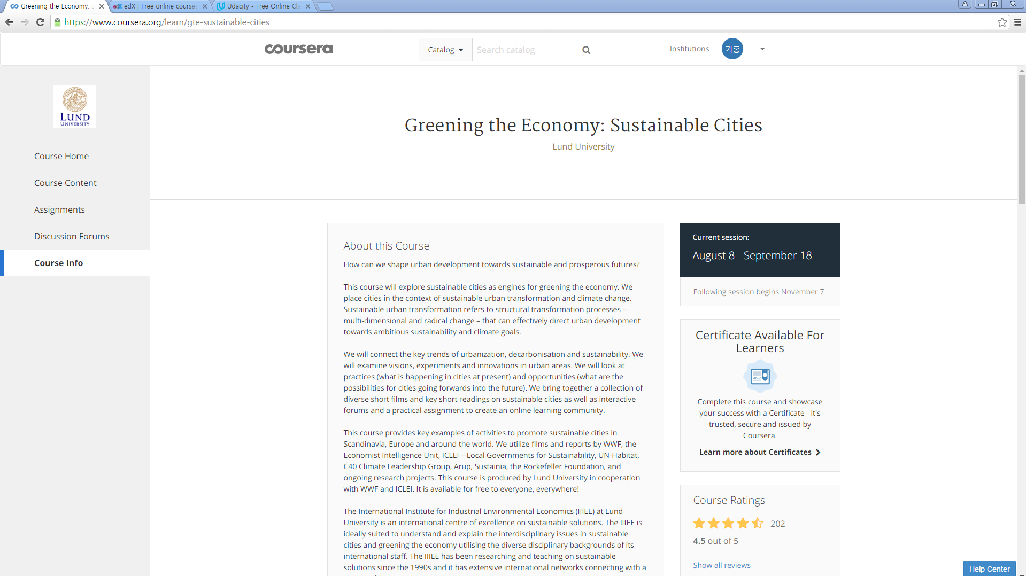
⑪전체적인 강의계획 확인

Slide 21
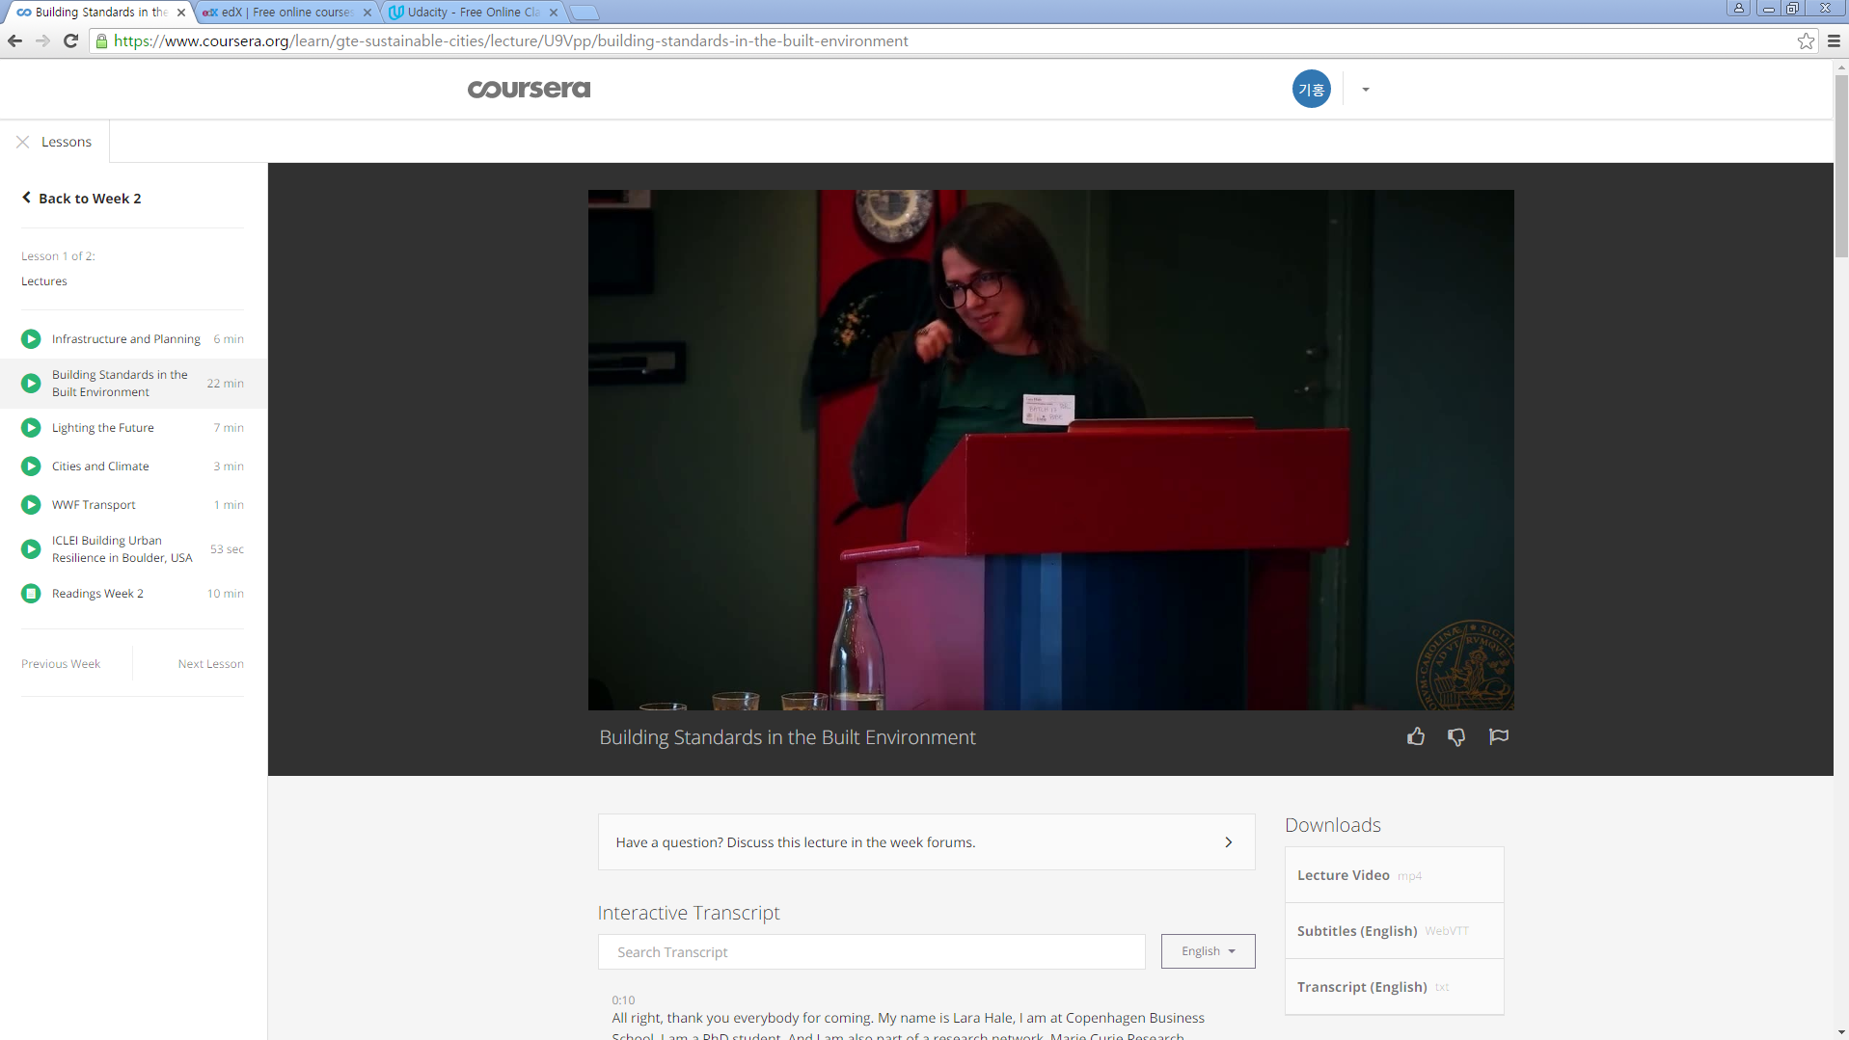
⑫커리큘럼에 따라 강의 수강

Slide 22
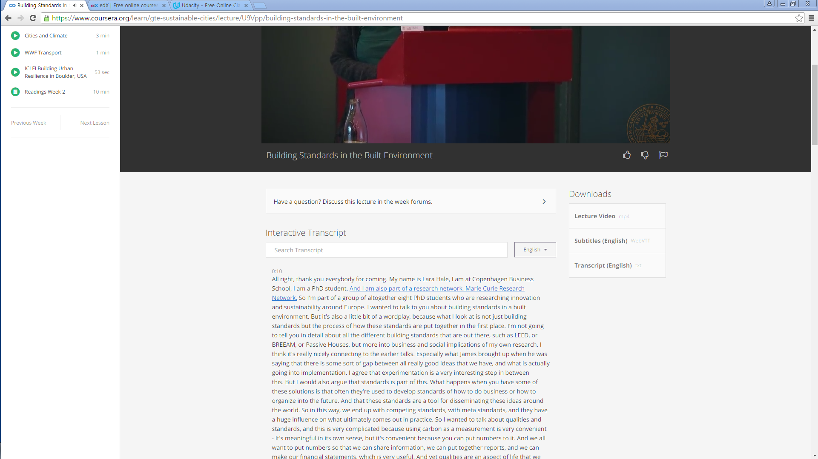
⑬스크립트가 있어
쉽게 수강 가능

Slide 23
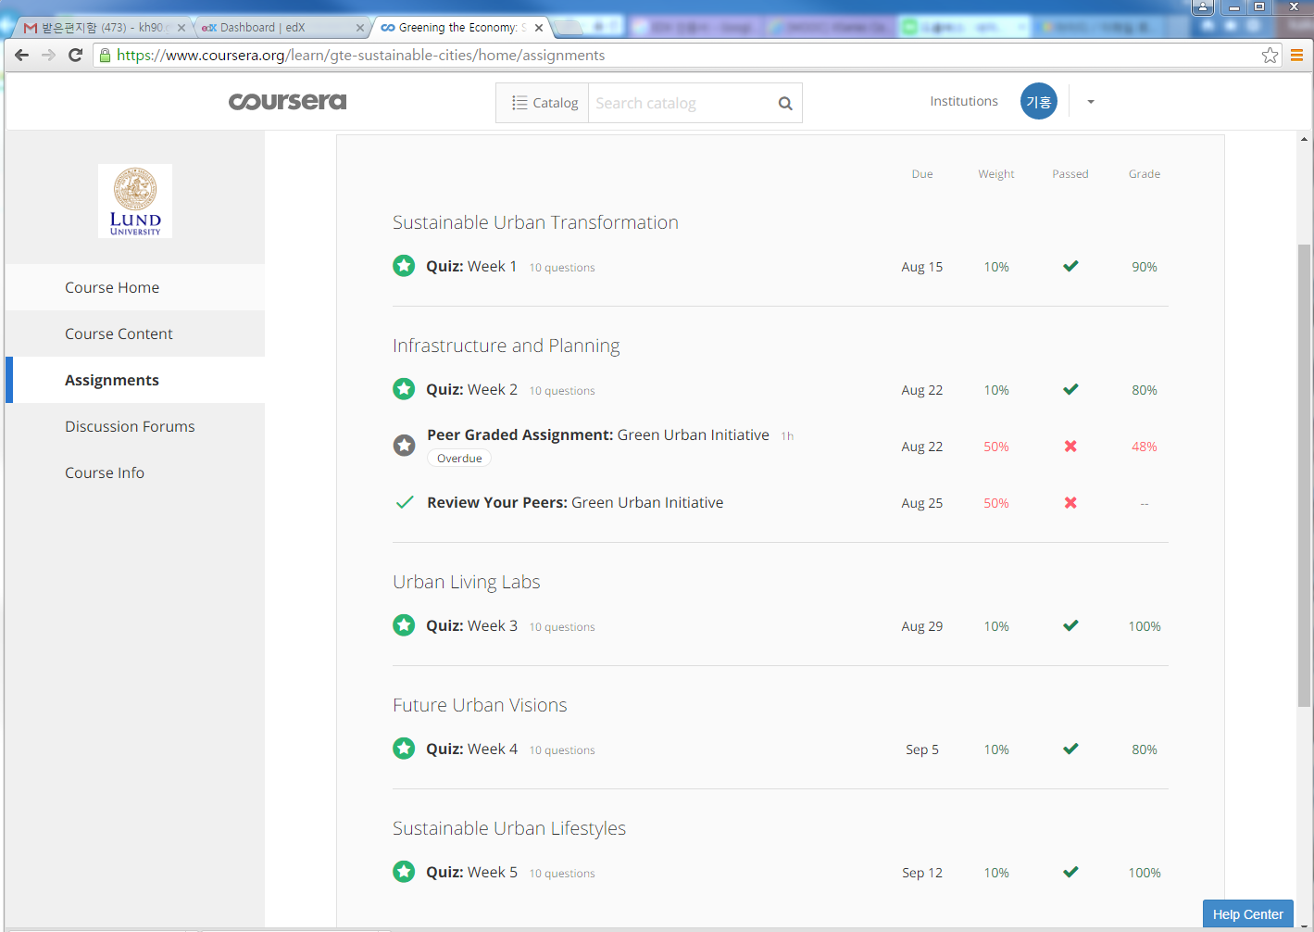
⑭전반적인 성적 체크
모든 부분을 완료할 시
인증서 지급

Slide 24
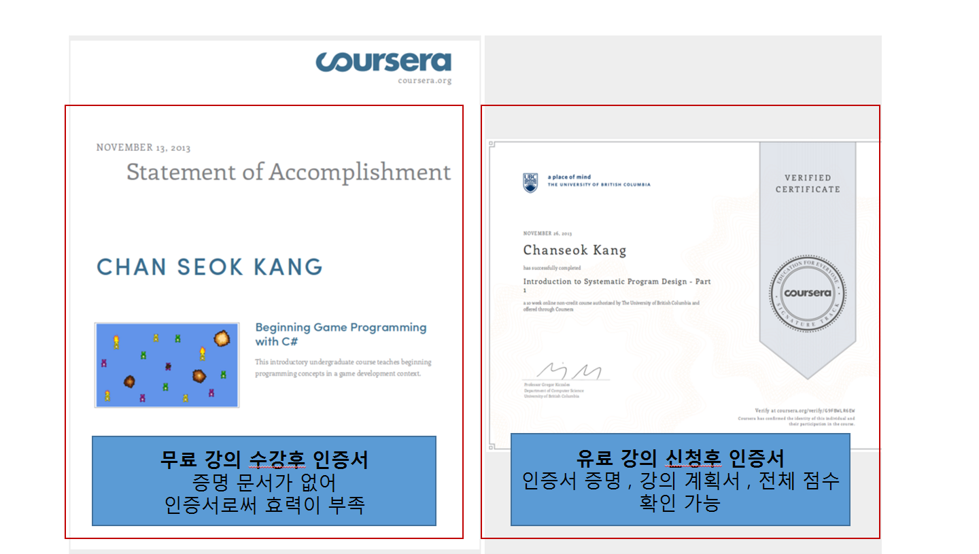
무료 강의 수강 후 인증서
증명 문서가 없어
인증서로써 효력이 부족

Slide 25

edx 수강 방법

Slide 26
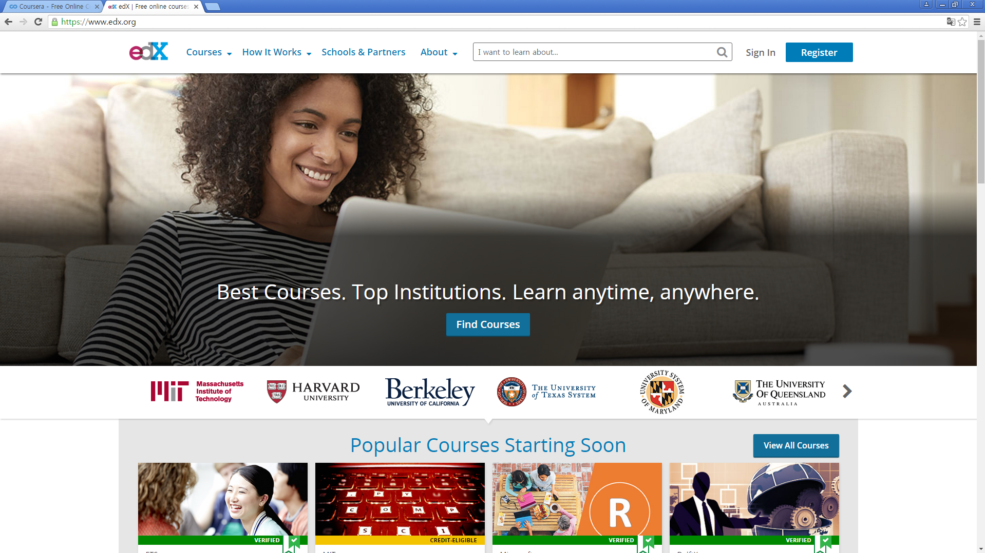
2) edx 수강방법
①FACEBOOK 계정 or GOOGLE 계정으로 로그인

Slide 27
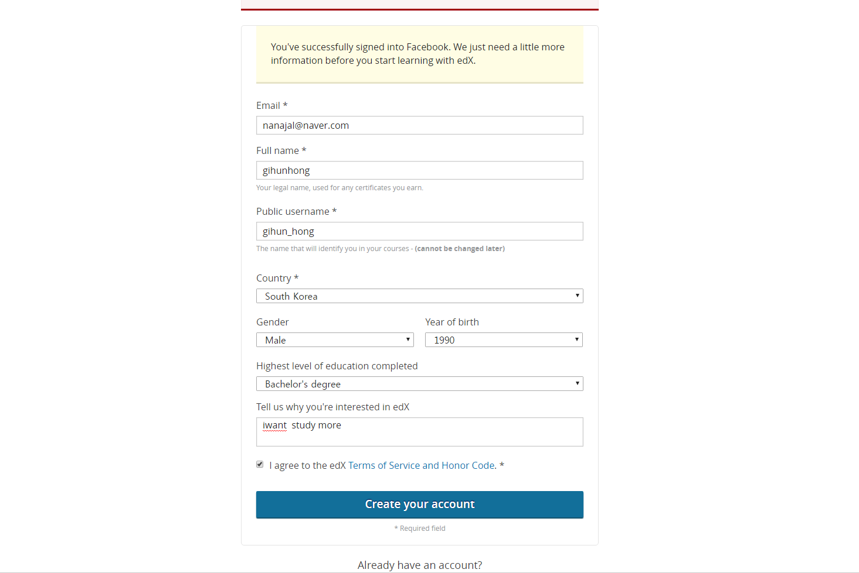
②추가정보 작성시
본인 이름 기재시 띄어 쓰기는 _(언더바)사용

Slide 28
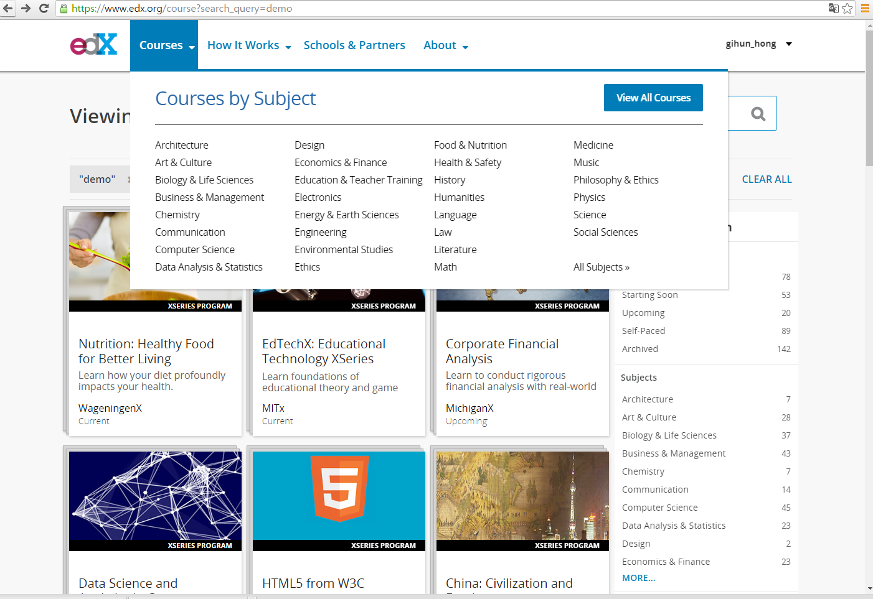
③Catalog를 통해 수강하고자 하는 강의 탐색

Slide 29
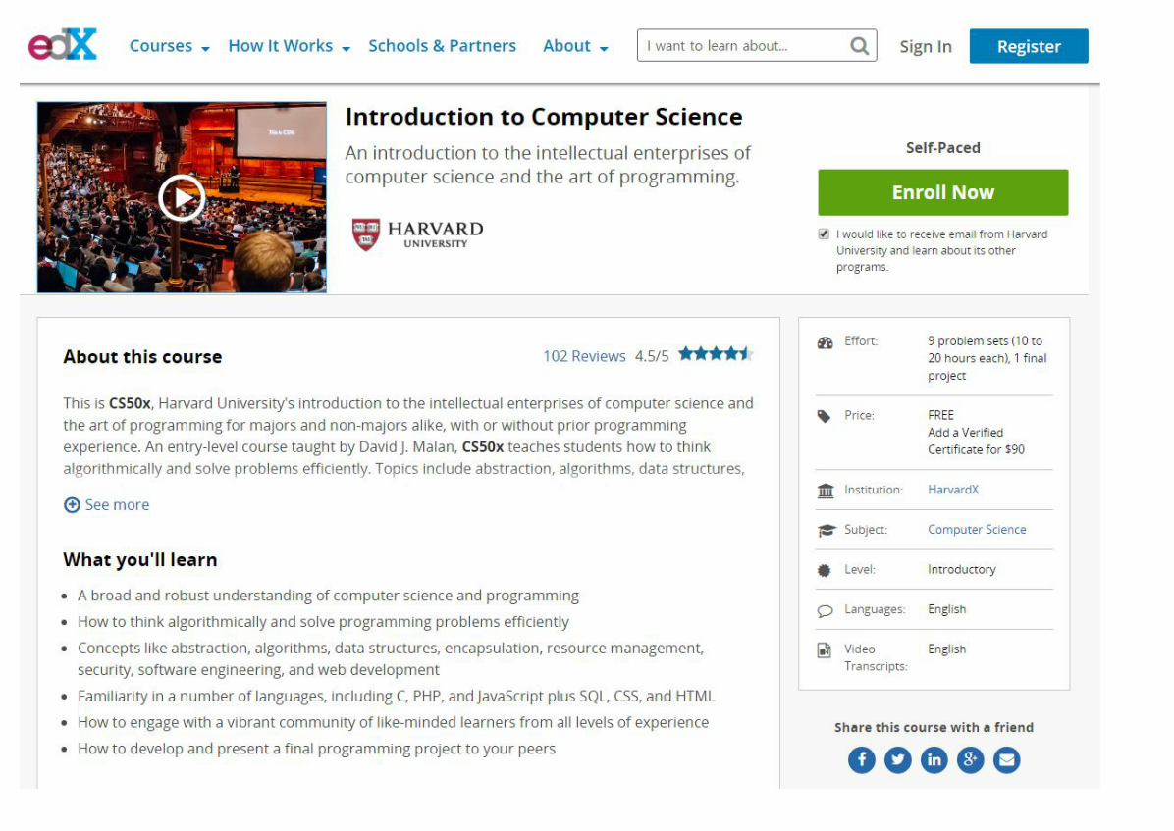
④듣고자 하는 강의를 선택 수강신청

Slide 30
반드시!
학과의 해당 교과목 담당 교수님께
선택한 MOOC 강좌(2개)에 대한 강의계획서를
검토받고, 해당 교과목 수강을 대체할 수 있는지 여부를 확인 받은 후, 선택한 MOOC 강좌를
구매하셔야 합니다.

Slide 31
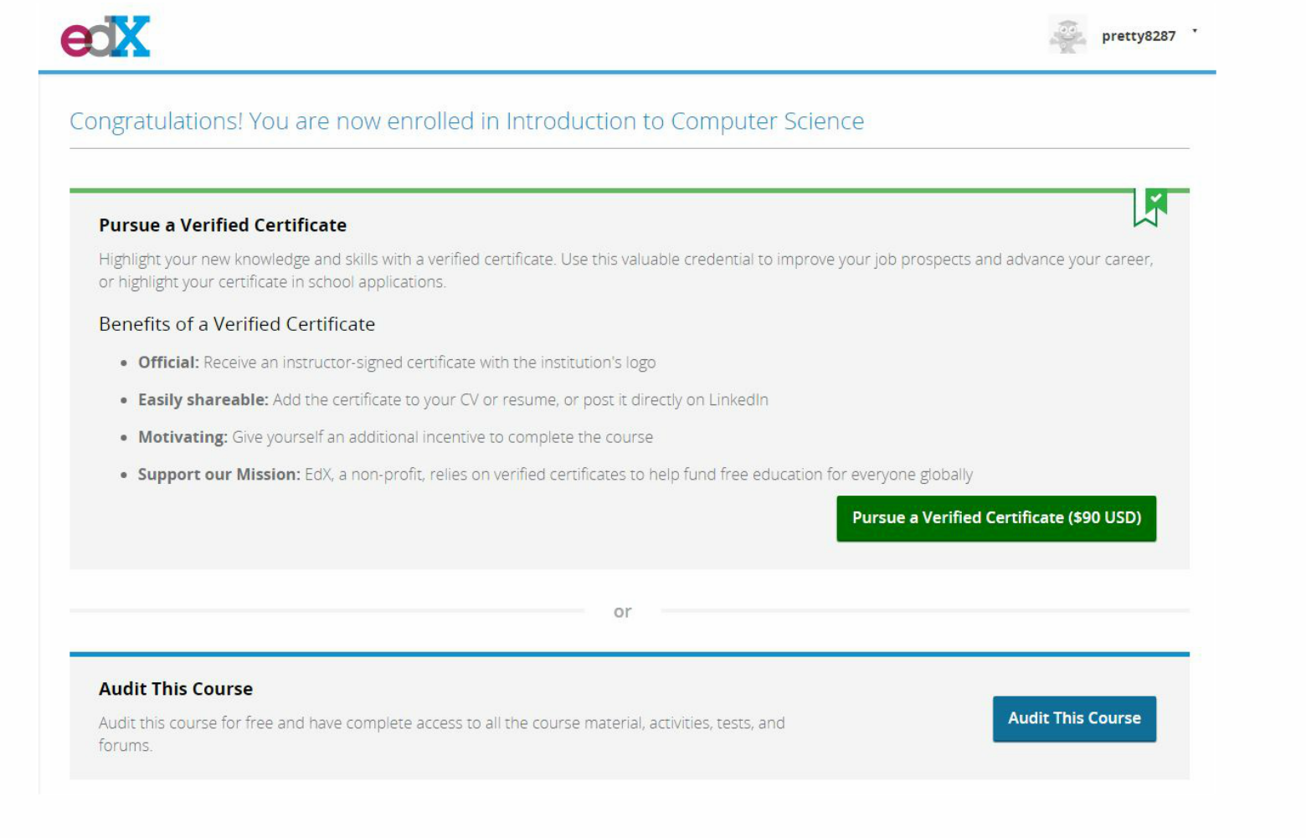
⑤인증서 획득을 위해Course 구매

Slide 32
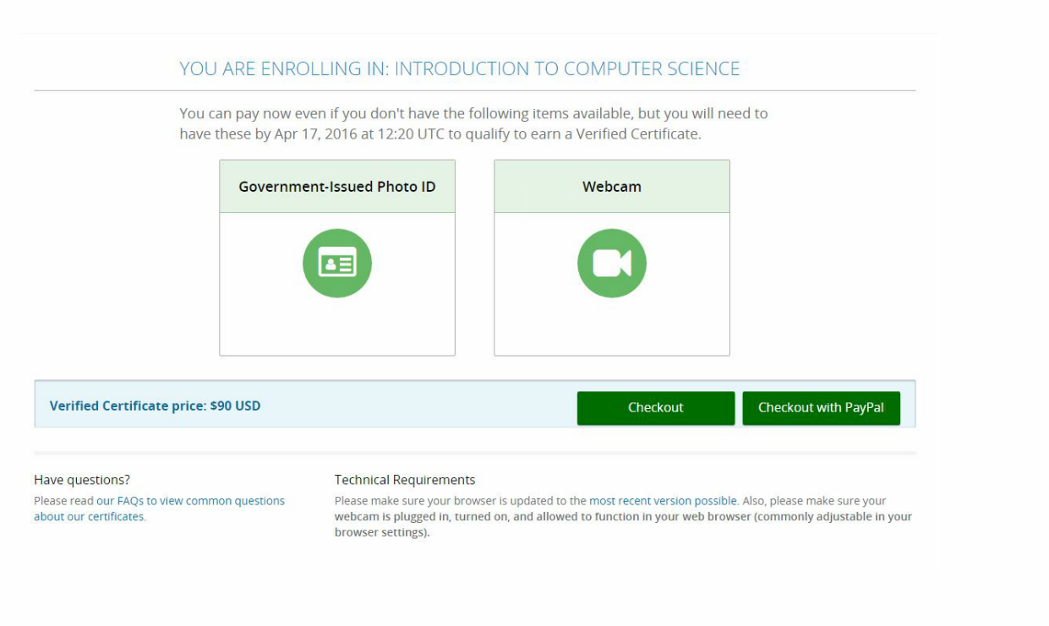
⑥본인 확인을 위해 신분증과 웹캠으로 사진 촬영

Slide 33
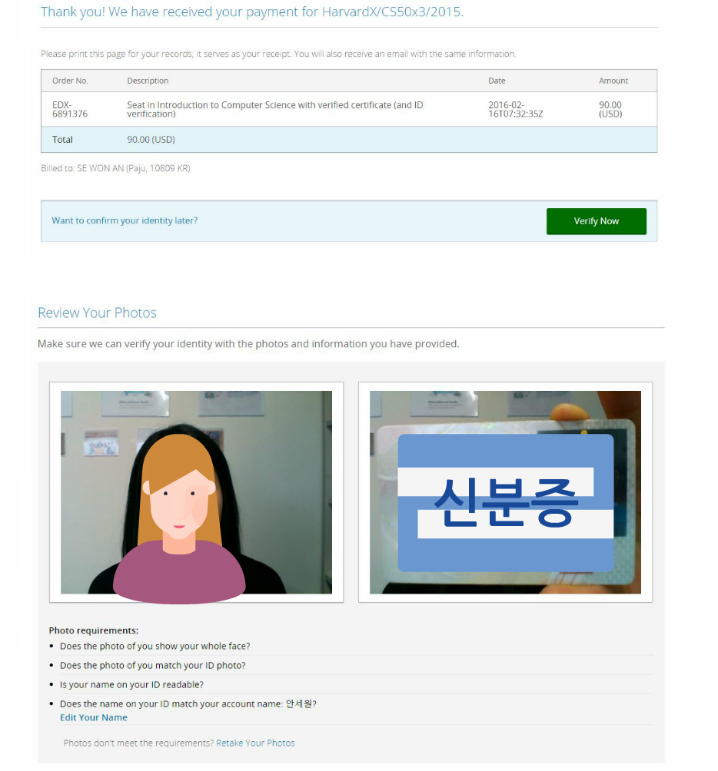
⑦인증화면

Slide 34
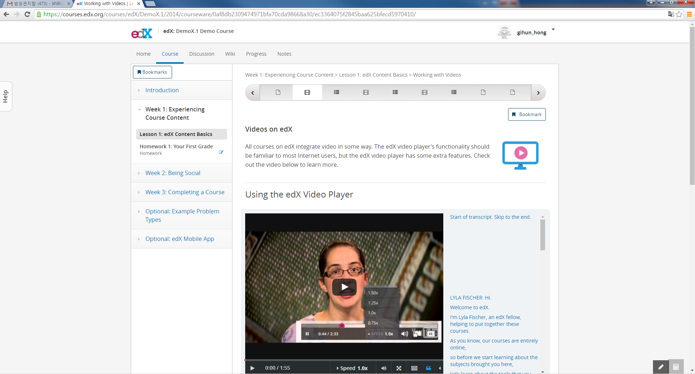
⑧전체적인 강의계획 확인

Slide 35
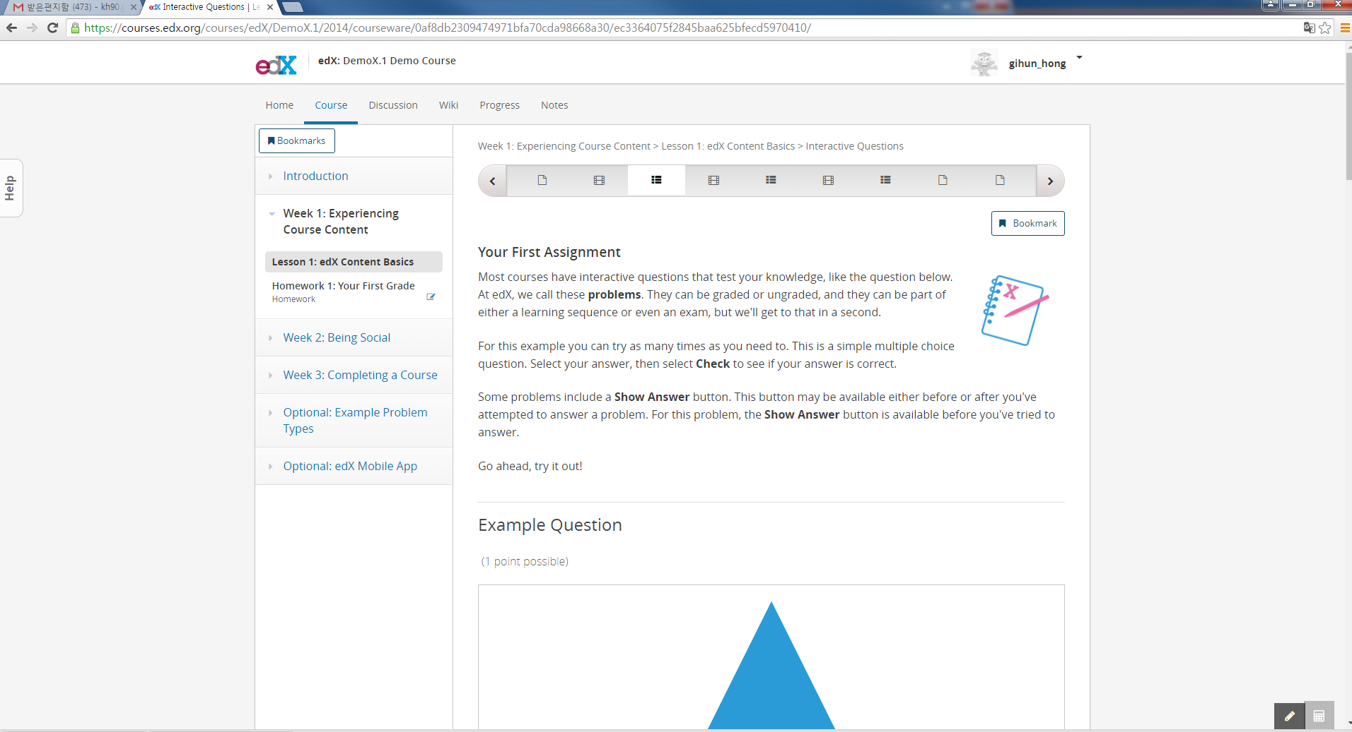
⑨COURSE에 맞춰 강의수강

Slide 36
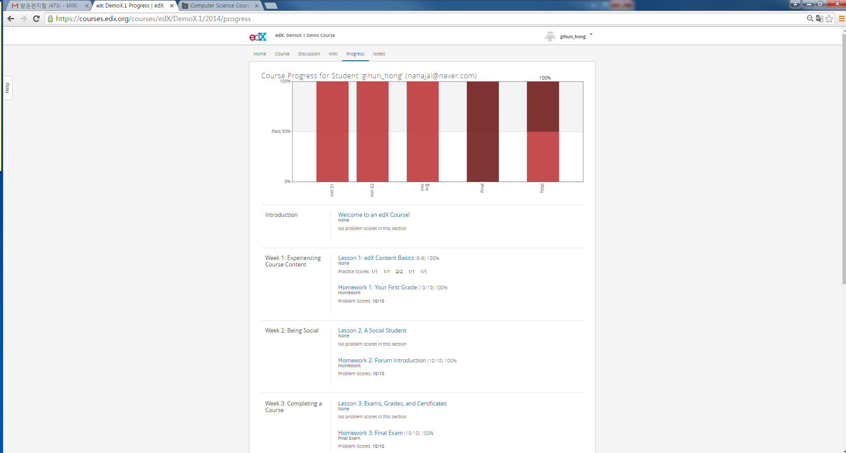
⑩PROGRESS 탭을 통해
강의진행및 성적 조회 가능

Slide 37
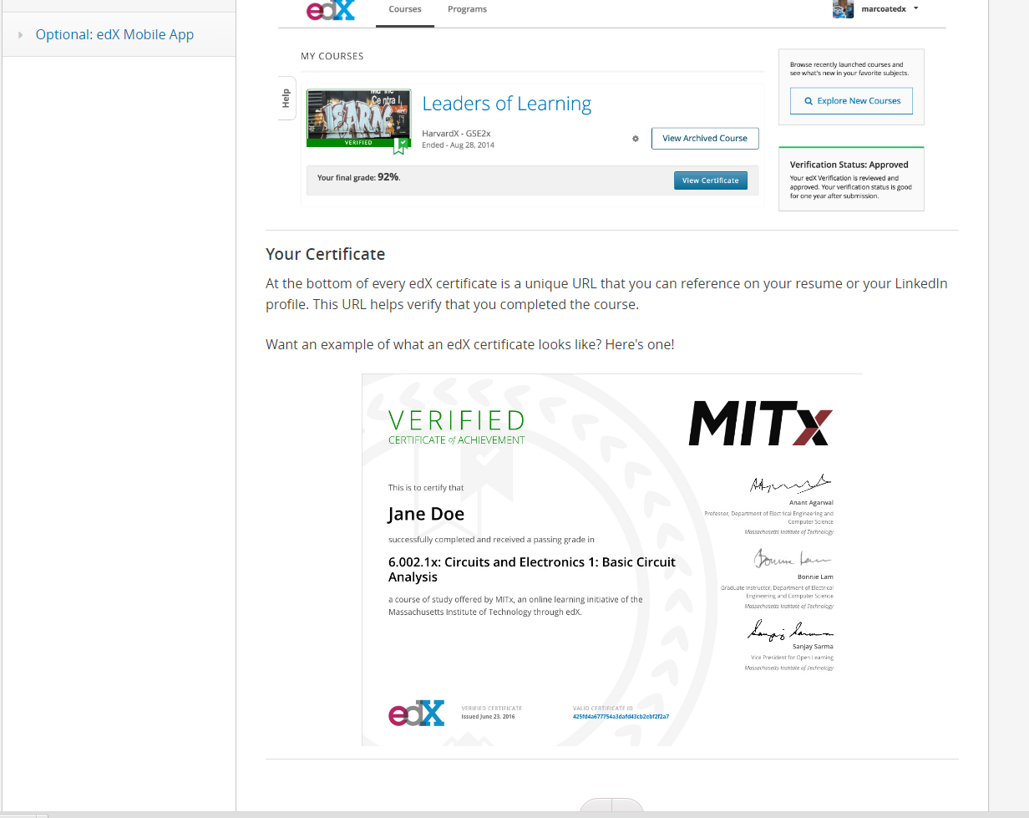
⑪강의 수강 완료 시
인증서 발급

Slide 38
Thank you
☎문의
소속학과 행정실 또는
아너스센터 윤정미 연구원 (yjm@gachon.ac.kr)

